Slide 1
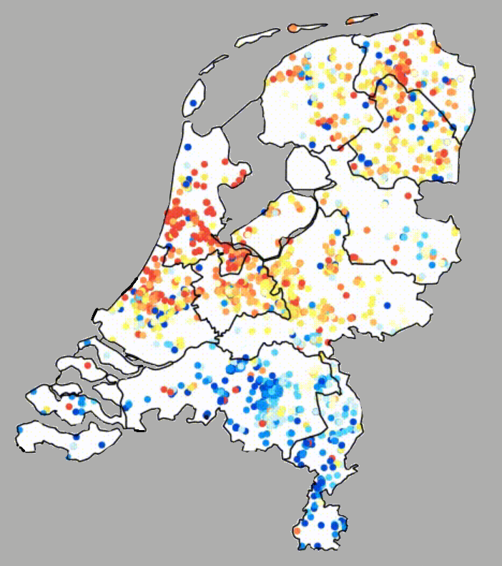
Samen PM2.5 Vuurwerk meten jaarwisseling 2023-2024 bron: RIVM samenmeten.nl

Slide 2
Samen PM2.5 Vuurwerk meten jaarwisseling 2025-2026 bron: RIVM samenmeten.nl

Slide 3
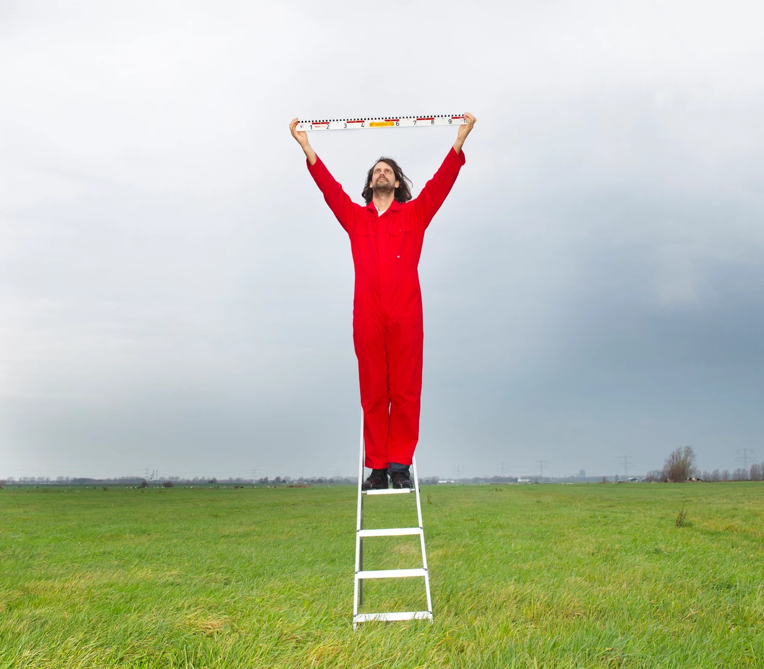
SLA burgerparticipatie
Teus Hagen <teus@theunis.org>
presentatie download: github.com/teusH/MySense/reports/
Koppelting, 23 jan 2026, Amersfoort
photo: Io Cooman, Volkskrant

Slide 4
Cities-Health
werkkader
fase 1
duiding
groeps
data
fase 2
communicatie
ontwikkeling
vorming
research
protocol
data
vraag
verwerkings
gereedschap
zorg
samen doen
nawerk
burger
verant
data
belang burger
woording
verantwoording
aktie en nazorg
acquisitie
data
aktie
open communicatie
data
fase 4
analyse
aktie
fase 3
verspreiding
beoordeling
toepassing
e
ff
ect

Slide 5





Schone Lucht Akkoord en burgerparticipatie
het SLA glas is nu half vol, wat nu?
agenda
terugblik
  2016 burgerinitiatieven: ontwikkeling van meetstations
  2017 RIVM faciliteert burgerwetenschappers
  2020 SLA (burger)participanten a.u.b.
2025 het SLA glas is nu half vol
  stand van zaken
  SLA Brandbrief: burgerdialoog met overheidsinstanties?
2026 discussie over de route(s) planners naar vol glas
  meet- en analyse techniek verbetering
  dialoog met lokale overheden?
  participatie in landelijk meetmodel: detaillering
  het blijft een hobby
groeps
vorming
data
research
communicatie
vraag
protocol
data
zorg
verwerkings
burger
gereedschap
acquisitie
data
data
verant
data
beoordeling
woording
e
ff
ect
analyse

Slide 6
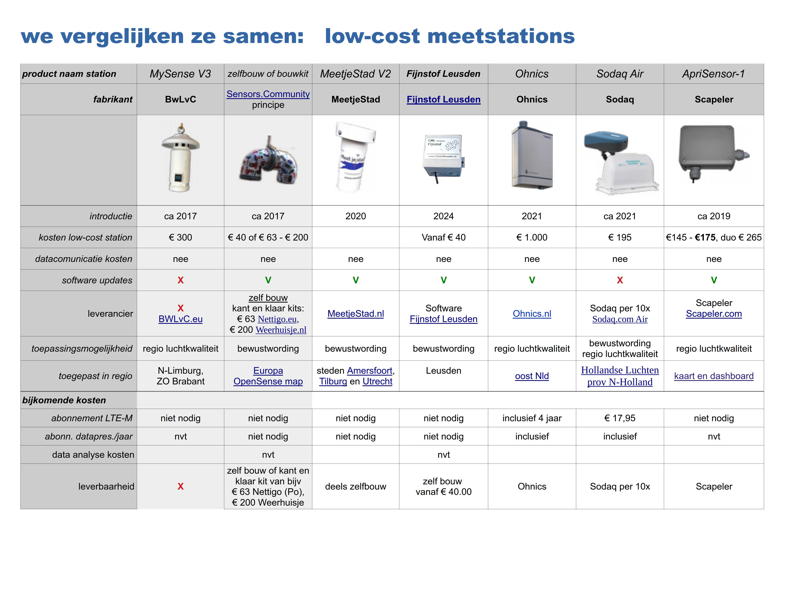
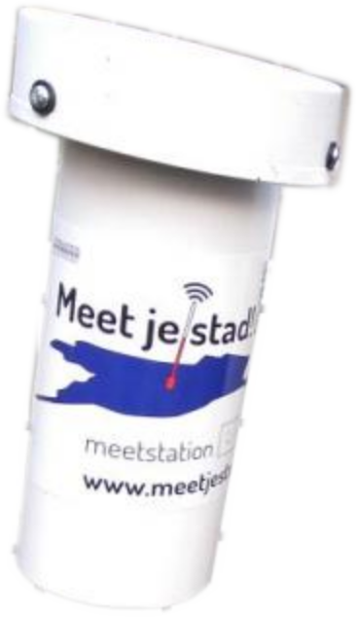
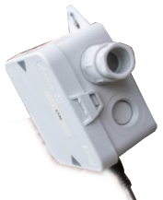
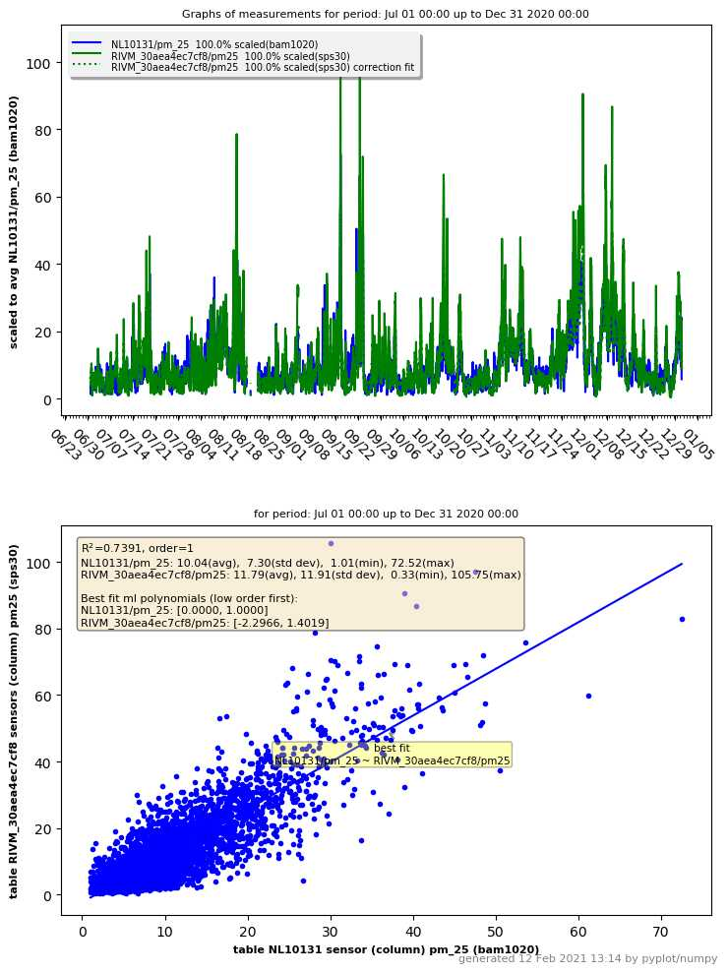
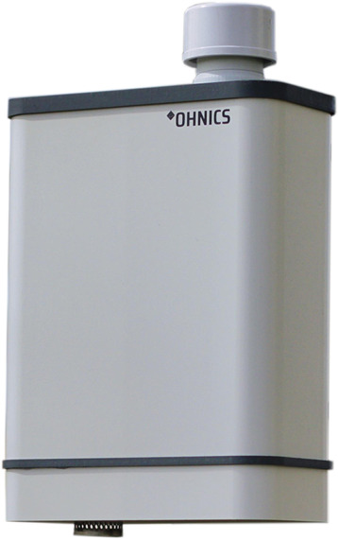
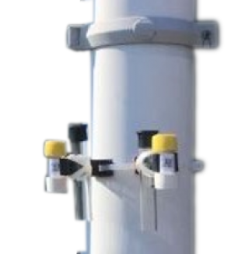
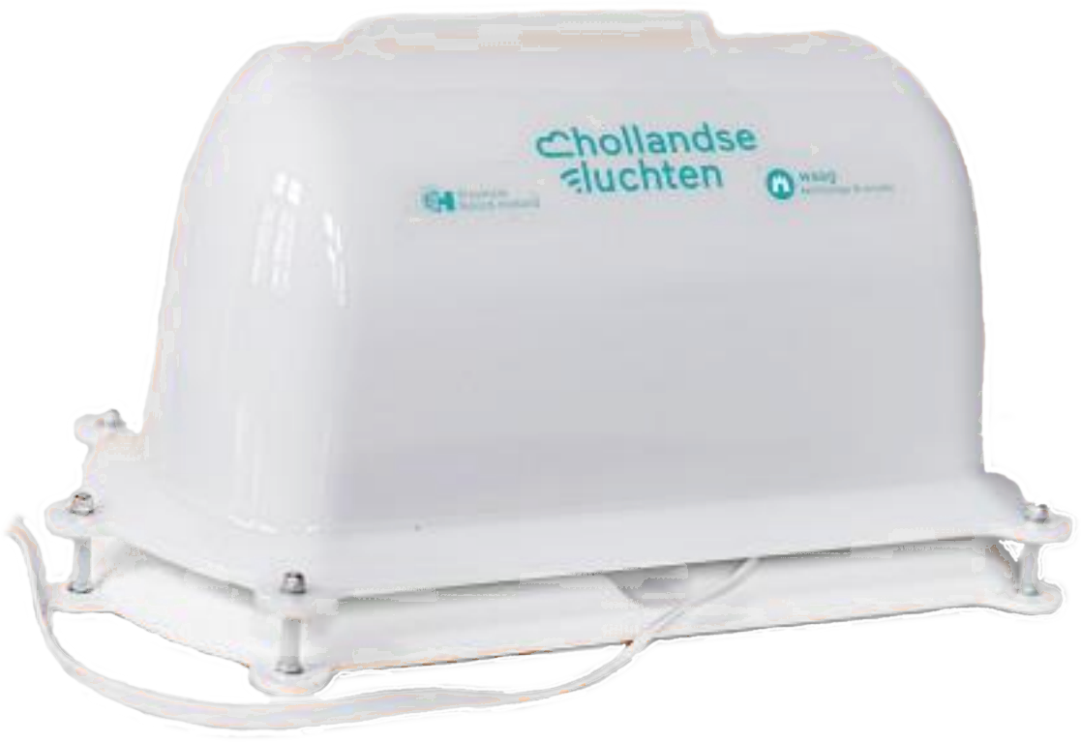

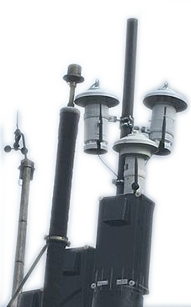
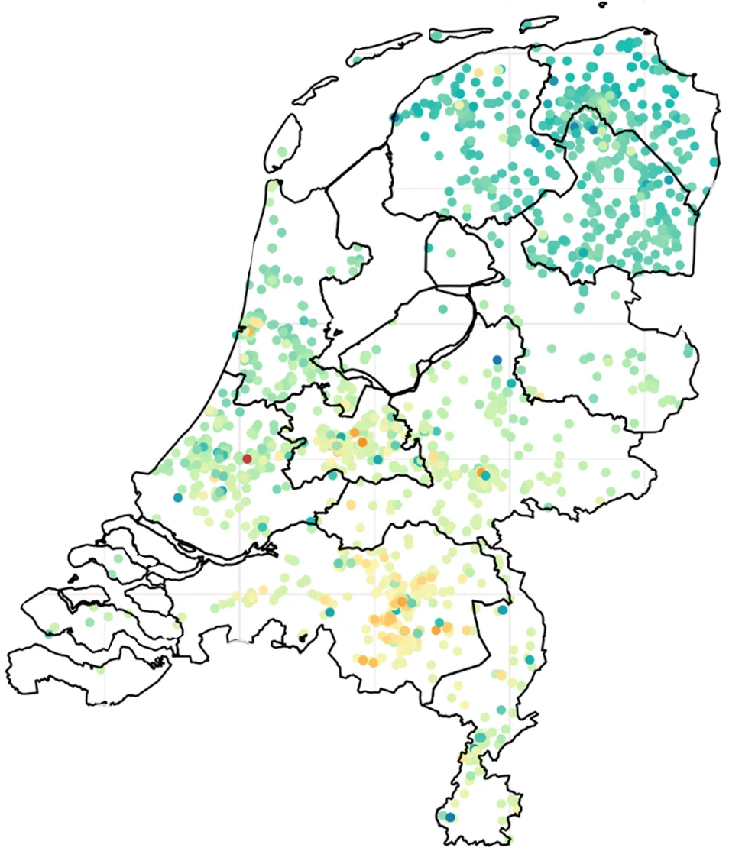
Schone Lucht Akkoord en burgerparticipatie
terugblik: van zorg naar hobby, naar kwaliteit
groeps
data
vorming
communicatie
protocol
data
research
verwerkings
vraag
gereedschap
zorg
verant
data
burger
woording
bottom-up
acquisitie
data
data
beoordeling
analyse
e
ff
ect
2016 burgerinitiatieven: ontwikkeling van meetmethodiek,
low-cost hardware, open source (embedded) software,
datacommunicatie, data-acquisitie, dataopslag,
data visualisatie, data analyse, rapportages, een warenonderzoek
2018 RIVM faciliteert burgerwetenschappers:
Samen Meten bijeenkomsten, forum, SLA participatie, dataportaal,
statistiek, kalibratie, detaillering overzichten, meetgegevens database
kijkje in de RIVM keuken

Slide 7
meten van lucht kwaliteit met burgerparticipatie
burgerinitiatieven
samenvatting
enorme stimulatie van burgerinitiatieven
succesvol uitgedaagd door RIVM en elkaar
de initiatieven zoeken elkaar op
innovatieve technologie → ontwikkeling is noodzaak
bottom-up benadering
gemotiveerde burgerwetenschappers

Slide 8

Schone Lucht Akkoord en burgerparticipatie
bron graphics: Schone Lucht Akkoord communicatie toolkit

Slide 9
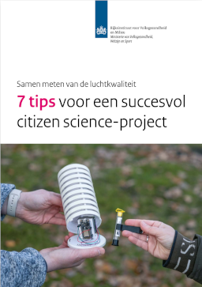
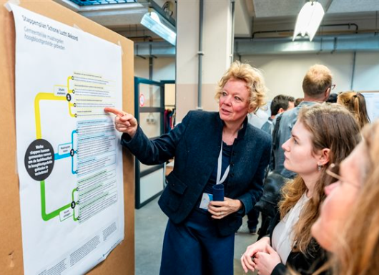
Schone Lucht Akkoord en burgerparticipatie
terugblik
top-down
2020 SLA annonceert (burger)participatie
  april 2024, 7-tips voor een succesvol citizen science-project:
organisatie, juiste onderzoeksvraag, wat en hoe meten,
denk na, keuze stations en analyse, evalueer.
  december 2025, stappenplan gemeentelijke maatregelen:
lokale situatie: bron onderzoek en analyseer
verkenning en keuze maatregelen
onderbouw keuzes: informeer en betrek belanghebbenden
hebben deze benaderingen plaatsgevonden?

Slide 10
Schone Lucht Akkoord en burgerparticipatie
terugblik op SLA (burger)participatie
wat valt op
onderzoeksvraag en respons op metingen ontbreekt!
is overgang bottom-up visa versa top-down wel gewenst?
succes alleen op korte termijn?
onduidelijke rol in SLA voor burgerparticipanten
rol gemeentes (ondertekenaars) vaag en politiek gedreven
is er een gemeentelijk beleid tot gebruik van meetresultaten?
houdbaarheidsdatum ambtenaar (~3 jaar), vrijwilliger (~5 jaar)
gecommitteerde acties en afspraken?
en
weg
zijn ze

Slide 11
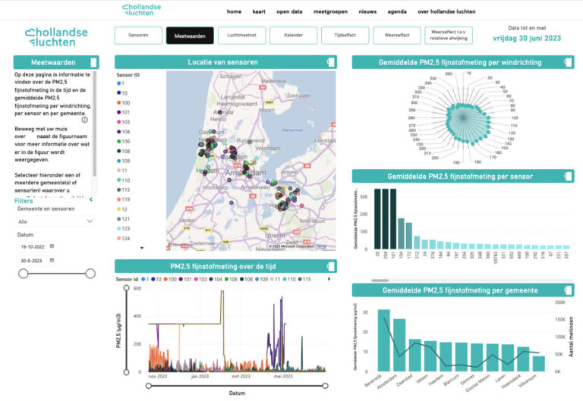
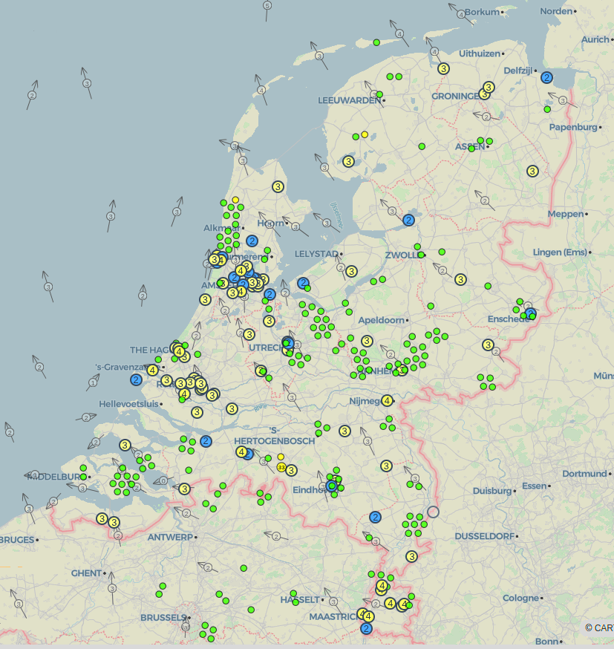
Schone Lucht Akkoord en burgerparticipatie
2025 het SLA glas is nu half vol en zorgelijk
conclusie
het is en was zinvol
betere apparatuur, betere kennis, veel ervaring
metingen worden nauwkeuriger
belangstelling neemt toe
citizen science wordt professioneler
bijv. Hollandse Luchten , Scapeler, ...
burgerzorgen
burgerparticipanten vindt weinig weerklank in de praktijk
motivatie neemt af
zorgen over financiering

Slide 12
Schone Lucht Akkoord en burgerparticipatie
2025 het SLA glas is nu half vol !
SLA Brandbrief
SLA Participatie dag, Bilthoven, 5 november 2025
Aan: ondertekenaars (50% gemeentes) van het Schone Lucht Akkoord
samen meten, leren en handelen
het kan: we vullen het SLA glas niet half maar helemaal
· breng een structurele uitwisseling op gang,
waarin burgerwetenschap, beleid en techniek elkaar versterken.
· zorg dat de “ambtenaar” en de burgerwetenschapper
hun lokale opties, zorgen en kennis gaan delen.
· veranker de lokale meetinfrastructuur stevig,
zodat kennis en data beschikbaar blijven op
landelijk én lokaal niveau.

Slide 13
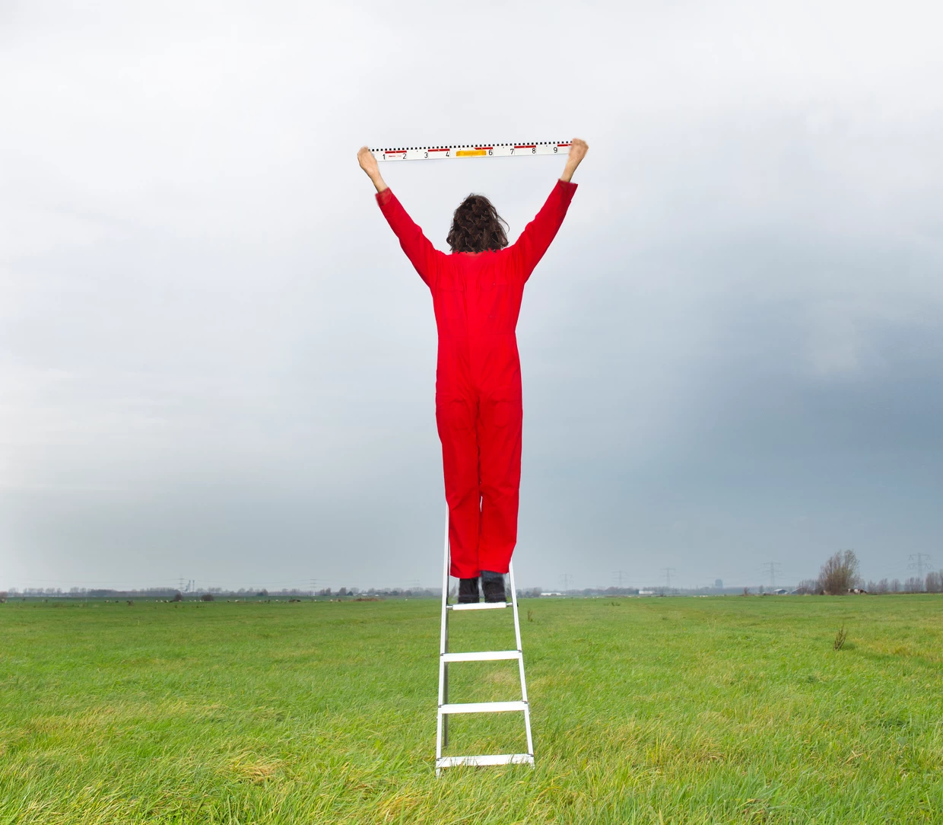
Teus Hagen (Horst ad Maas, Land van Cuijk)
met dank aan
Frans Kets (Leidschendam)
Walter Takens (Gouda)
RIVM luchtkwaliteitsteam
presentatie download: github.com/teusH/MySense/reports/
naar photo: Io Cooman, Volkskrant

Slide 14
Schone Lucht Akkoord en burgerparticipatie
discussie januari 2026
op weg naar een vol glas
route 1 het wandelpad: de hobby
route 2 de hobbelweg: de dialoog
route 3 de gestructureerde weg: modellering

Slide 15
Schone Lucht Akkoord en burgerparticipatie
discussie januari 2026
route 1 het wandelpad
meet- en analyse techniek verbetering
  noodzaak is samenwerking en data uitwisseling
  het is technisch gedreven
  de facto: het blijft een hobby

Slide 16
Schone Lucht Akkoord en burgerparticipatie
discussie januari 2026
route 2 de hobbelweg
dialoog met lokale overheden structureel aanpakken haalbaar
  overheidsdiensten (omgevingsdiensten, GGD, RIVM, TNO) een structurele rol
  bedrijfsleven, start-ups (?)
  mix van cultuurverschil, commercie, politiek en techniek

Slide 17
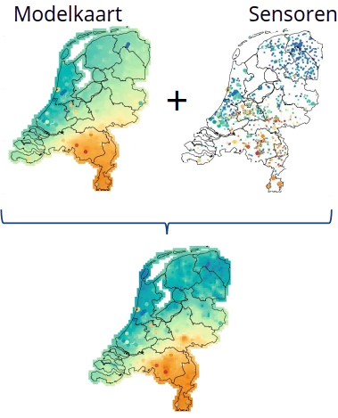
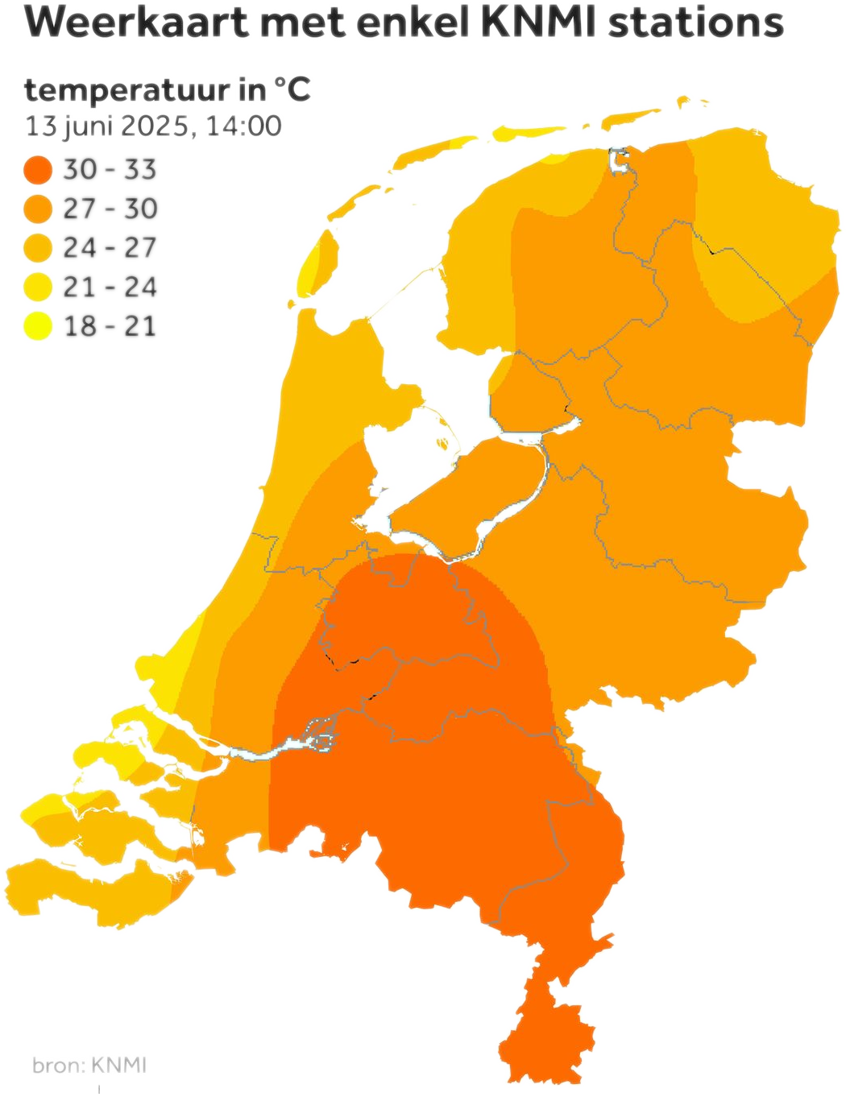
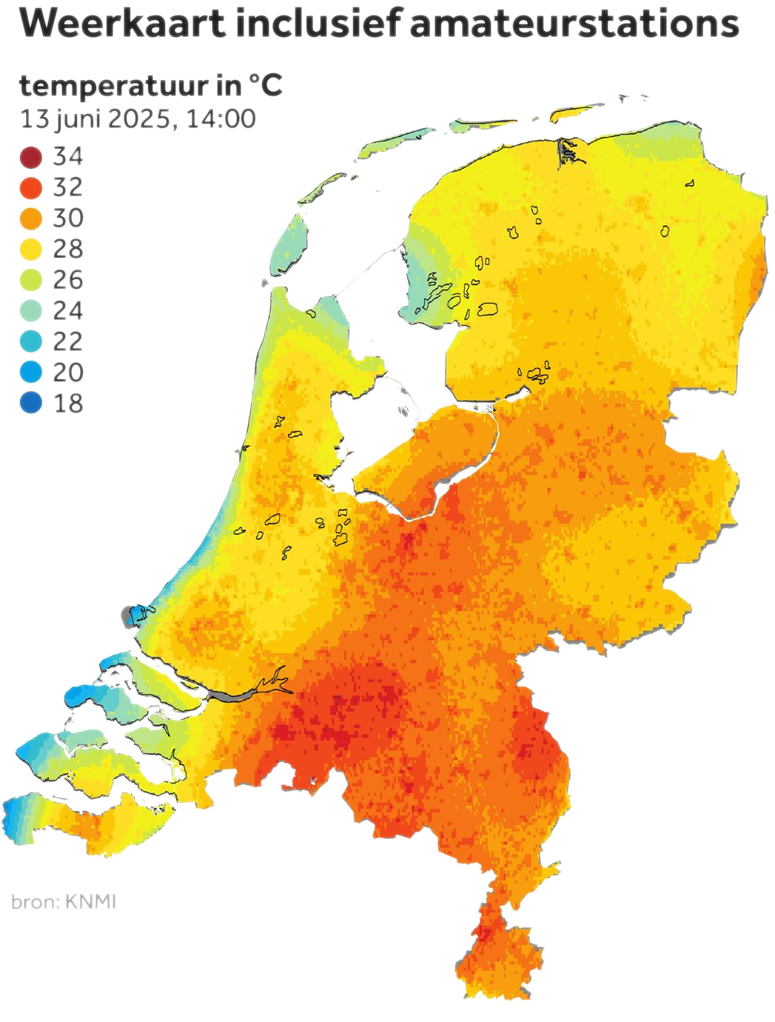
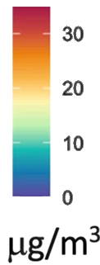
Schone Lucht Akkoord en burgerparticipatie
discussie januari 2026
route 3 de gestructureerde weg
burgerparticipatie in landelijk meetmodel: doel detaillering
  rapportering en verwachtingen op detail niveau
  model verfijning met meetstations van burgers
KNMI weersverwachting
excl en incl
burger weerstations
bron: KNMI onderzoeksenquête
bron: SLA Participatie nov 5, 2025, presentatie (Fairmode) RIVM

Slide 18
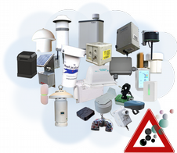
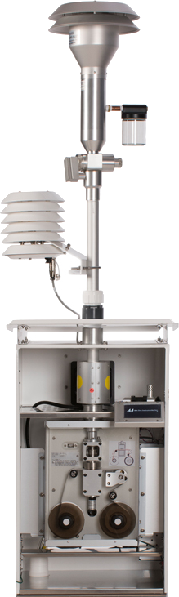
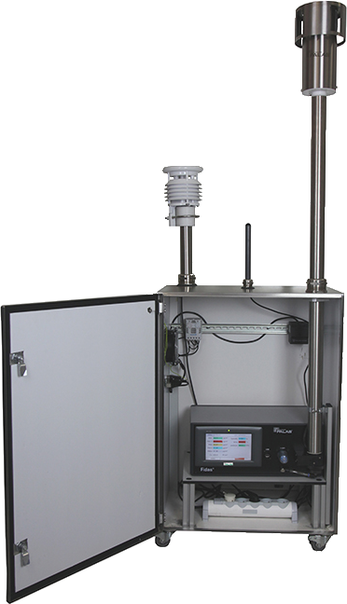
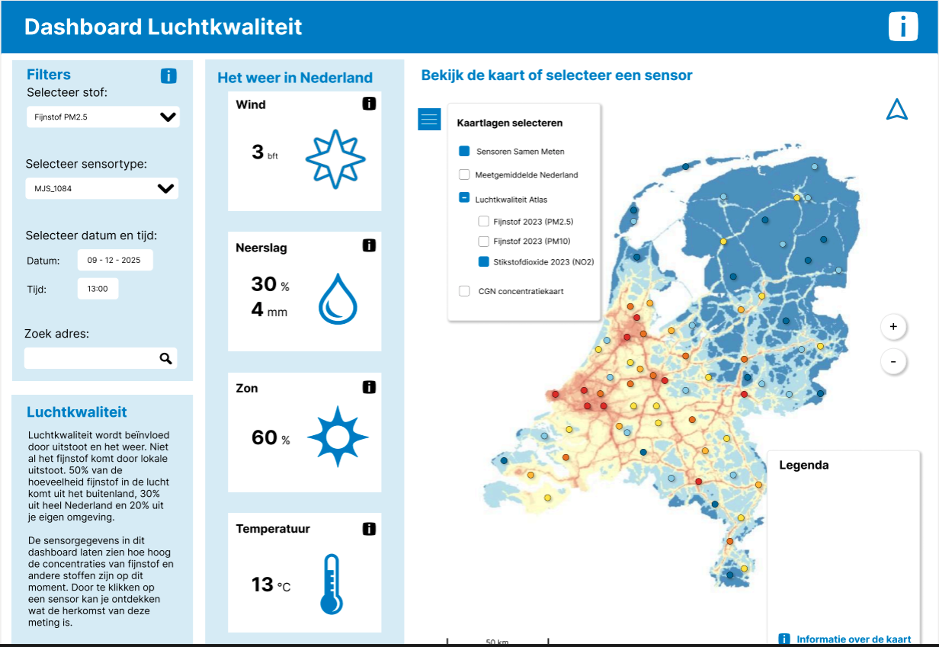
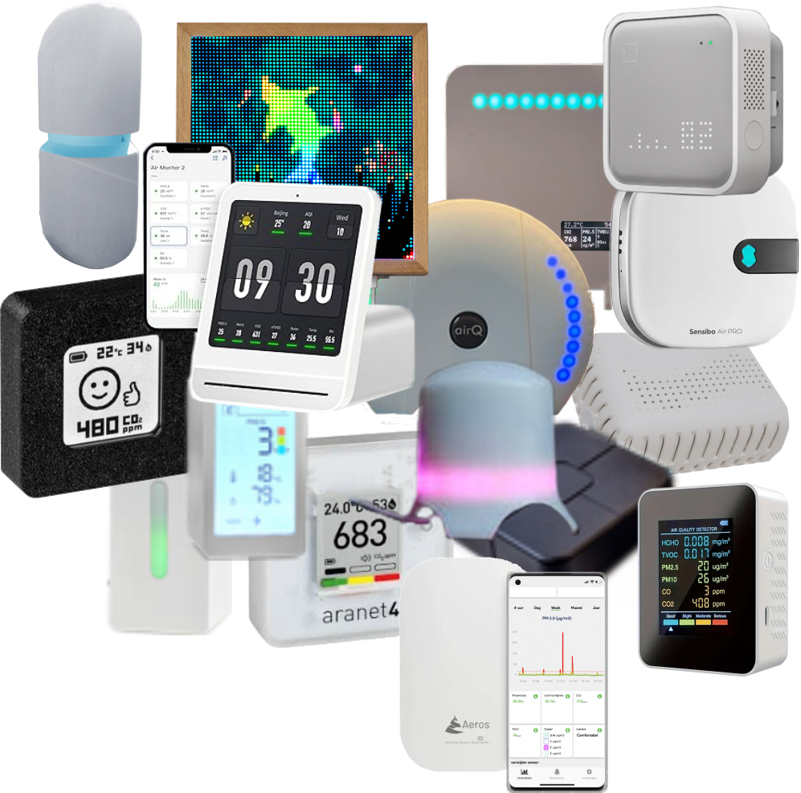
Atlas Leefomgeving
bron: SLA Participatie nov 5, 2025, presentatie (Fairmode) RIVM

Slide 19
op weg naar een vol glas
route 1 het wandelpad: de hobby
route 2 de hobbelweg: de dialoog
route 3 de gestructureerde weg: modellering

Slide 20
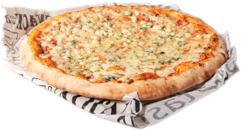
download: github.com/teusH/MySense/reports/
pizza
naar photo: Io Cooman, Volkskrant

Slide 21
naar advies Ombudsman, RvS en Rekenkamer
participatie is een andere cultuur van aanpak
weet wat je doet en wat je kan
participatie is een belofte die je echt waar kon maken?
overheid denk vanuit de participant
geef een perspectief dat je ook waar kan maken
bron: Reinier van Zutphen, Tom de Graaf en Pieter Duisenberg
Buitenhof, 18 januari 2026

Slide 22
naar advies Ombudsman, RvS en Rekenkamer
wees ambitieus
realistisch in wat je belooft
eenvoudige regelgeving
laat dienstverlening meepraten
denk vanuit beleid en regelgeving
wees een dienende overheid
bron: Reinier van Zutphen, Tom de Graaf en Pieter Duisenberg
Buitenhof, 18 januari 2026

